Slide 1
The effects of mangrove restoration on fish stocks and marine biodiversity in Indonesia
Sophie Wulfing
Notes:
Greetings
PICKNAME

Slide 2
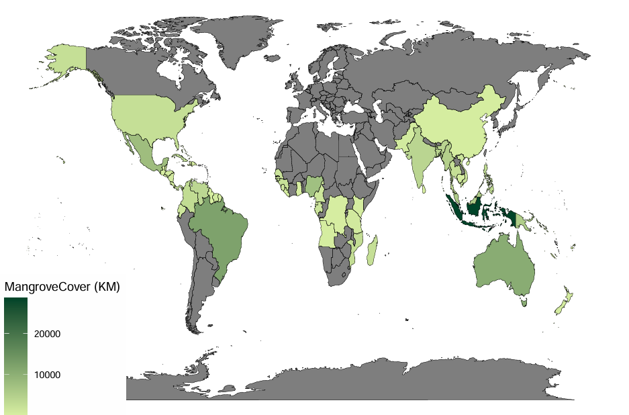
Hutan Bakau di Indonesia
Notes:
Indonesia memiliki luas hutan mangrove tertinggi di dunia

Slide 3
Manfaat Hutan bakau untuk manusia
Notes:
Melindungi kita dara badai dan banjir
Melendungi tanah karena mencegah abrasi ombak
Membersikan udara
Kalau hutan bakau sehat, lebih banyak mahluk hidup bisa tinggal di situ. Dikenal seperti keanekaragaman

Slide 4
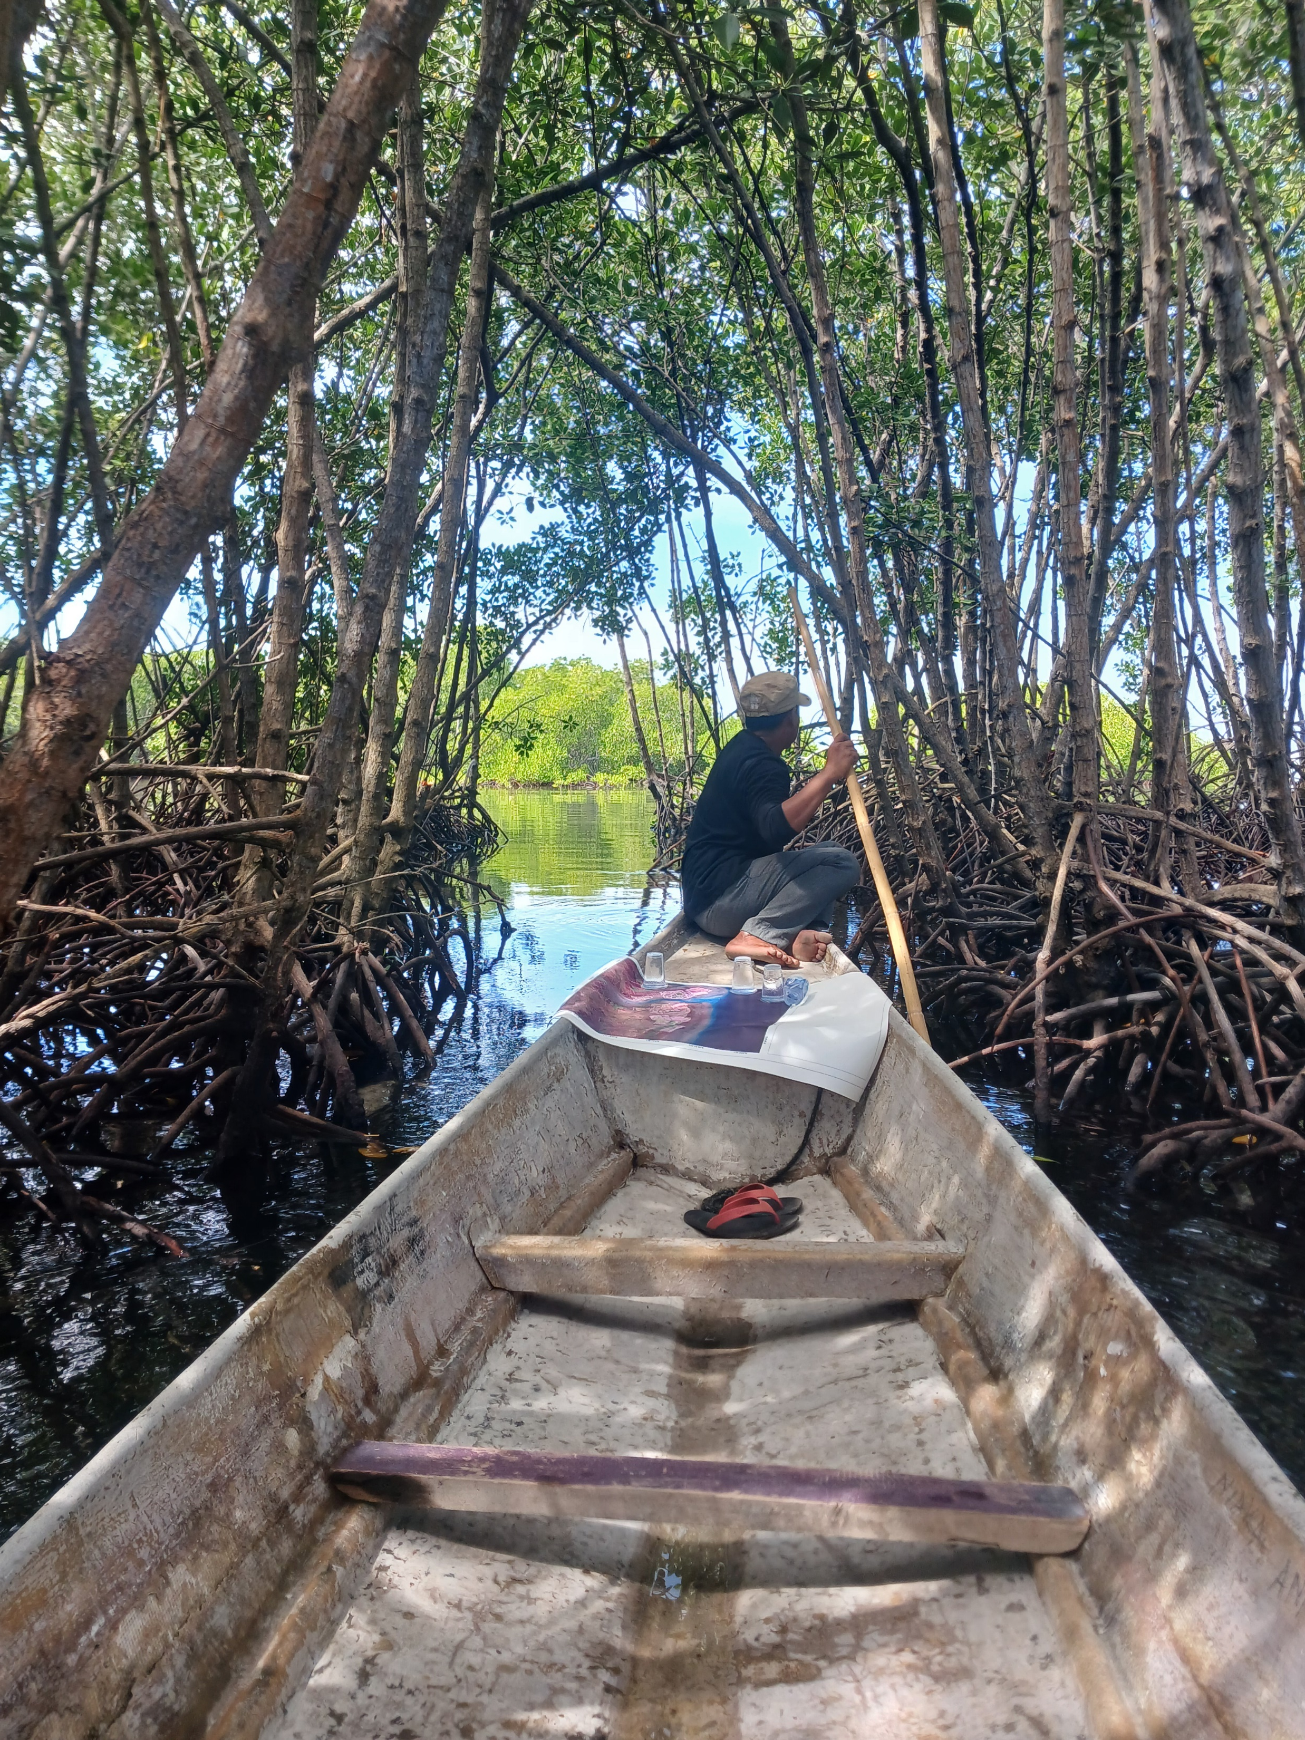
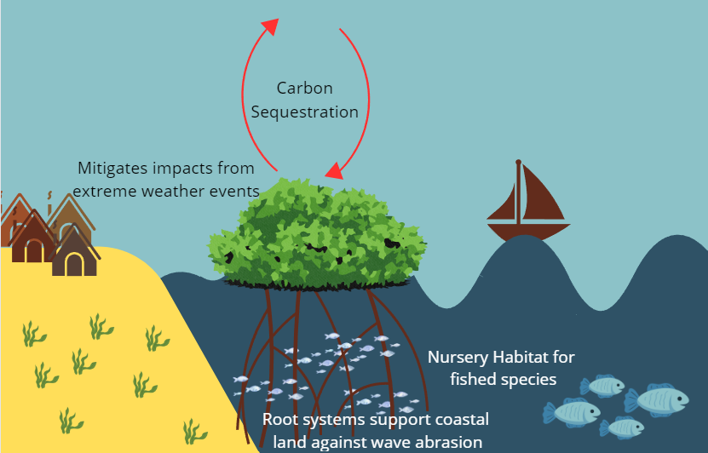
Research background – Mangroves!
Notes:
Def: forests in coastal swamps that are typically flooded at hight tide. Known for incredible root systems
Higher per hectare carbon storage than terrestrial forests
About 90% of all tropic fish species spend somepoint of their lives in mangroves – 55% of catch in Indonesia
Climate change growing issue, coastal communities are the most vulnerable
210 million people worldwide live within 10 km mangroves

Slide 5
Manfaat Hutan bakau untuk ikan
Notes:
Ada manfaat tidak langsung untuk kita juga
Tempat berkembang biak
Bisa bersembunyi dari predator
Kasih makakan – banyak algae dan daun daun dari hutan bakau
Ikan juga butuh dilindungi dari badai. Di dalam hutan lebih santai

Slide 6
Pertanyaan Riset
How does mangroves help fish populations and biodiversity on pulau Tanakeke?
Does replanted mangroves also help fish populations
TRANSLATE:

Slide 7
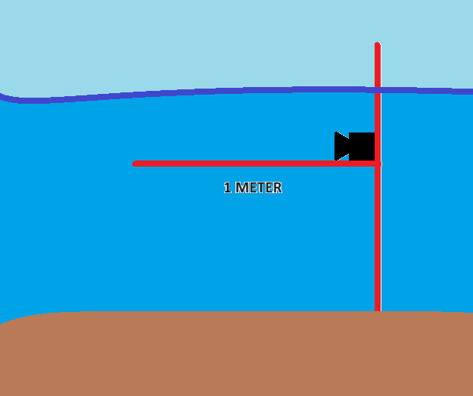
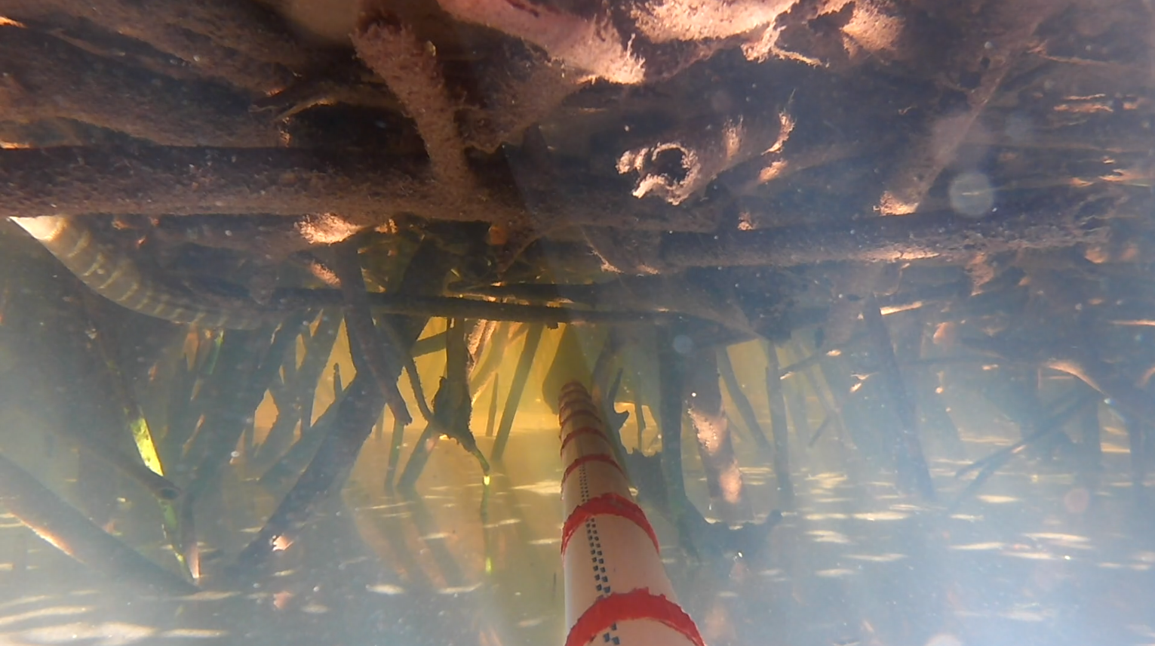
Metode Riset
Notes:
Kami pakai kamera gopro di dalam air.
Kamera dipasang selama satu jam. Setelah kameranya diambil kami menghitung berapa ikan dan mengidentifikasi spesies ikan
Kamu membandingkan jumlah dan jumlah spesies ikan di tempat hutan bakau sama tempat yang hutan bakau dihancur sama lokasi yang kalian pernah menenam kembali huntannya

Slide 8
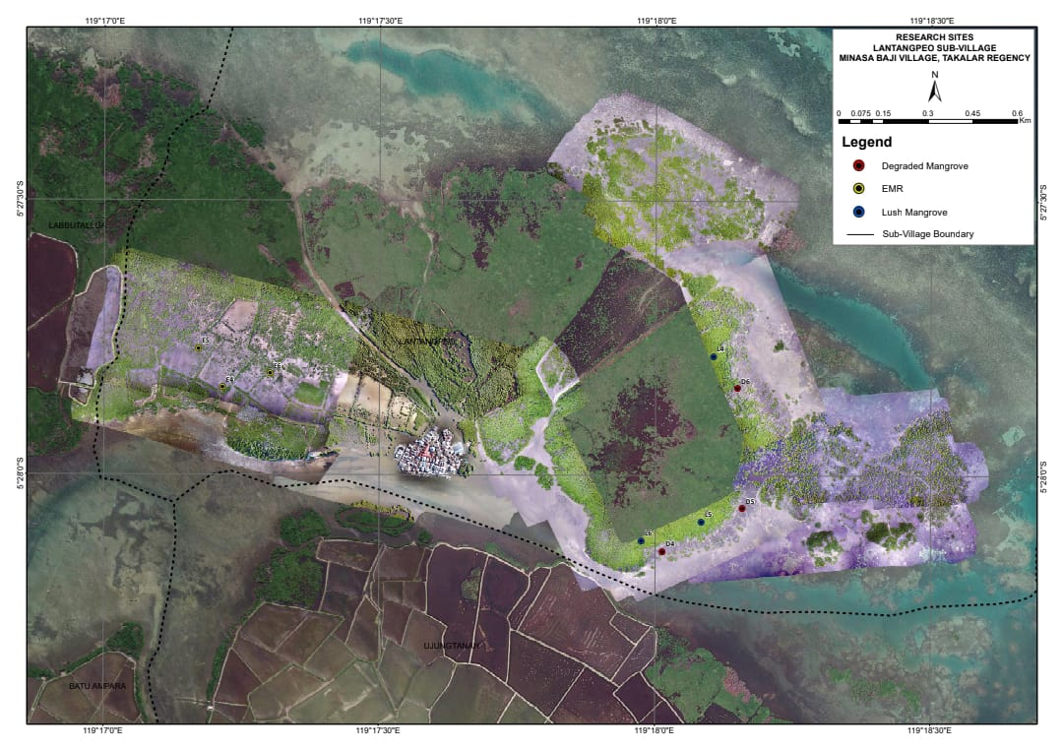
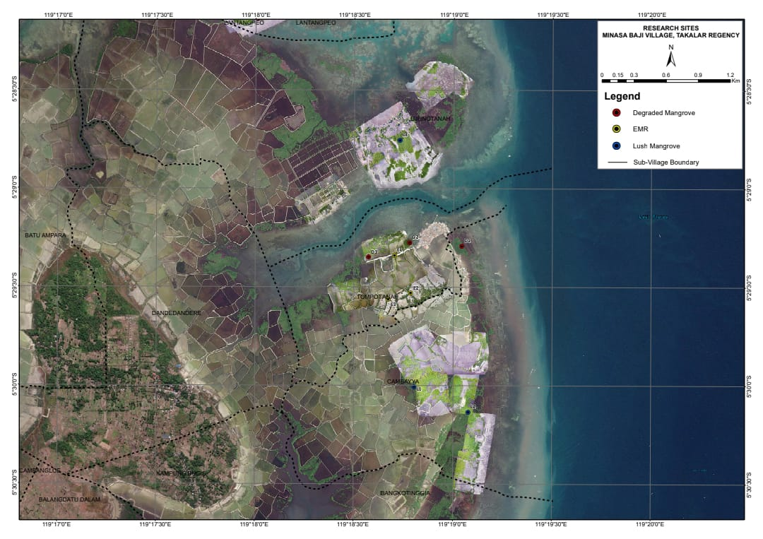
Lokasi
Latangpeo
Tompotana
EMR
NATURAL
DESTROYED
Notes:
FIX MAPS

Slide 9
Hasil Riset
Kami mengumpul data setiap bulan dari bulan februari sampai sekarang
jumlah 8 bulan
18 jam video per bulan
Sejauh ini, kami menemukkan
Lebih dari 26 genis ikan
2 genis ular
Lebih dari 3 genis kepiting

Slide 10
Spesies apa saja ditemukan?
Make slides with species and names (local/English/scientific)

Slide 11



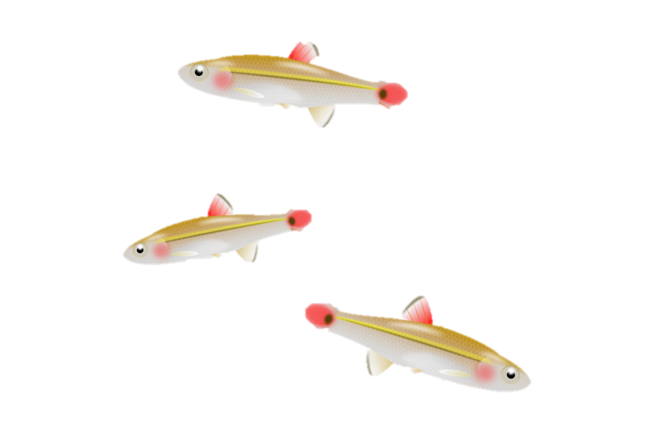





Kenapa ikan kecil penting?

Slide 12
Jumlah ikan
Graphs – make bar graphs

Slide 13
Keanekaragaman

Slide 14
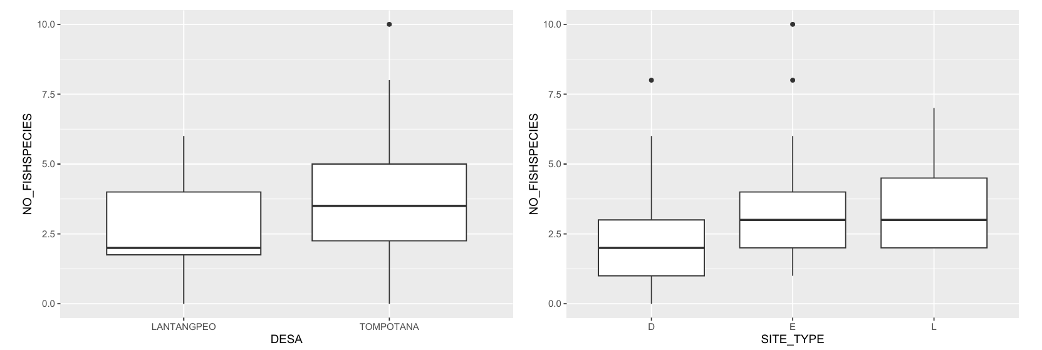
Preliminary Results – Total number of Species

Slide 15
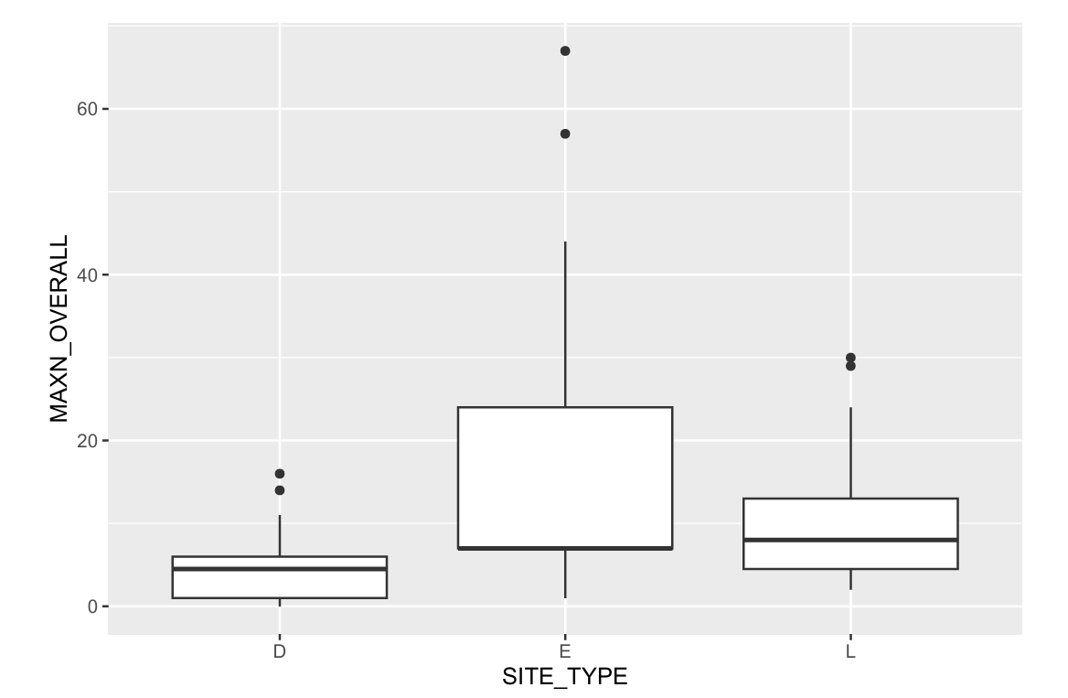
Preliminary Results – Total MaxN

Slide 16
Selian riset

Slide 17
Thank you’s

Slide 18
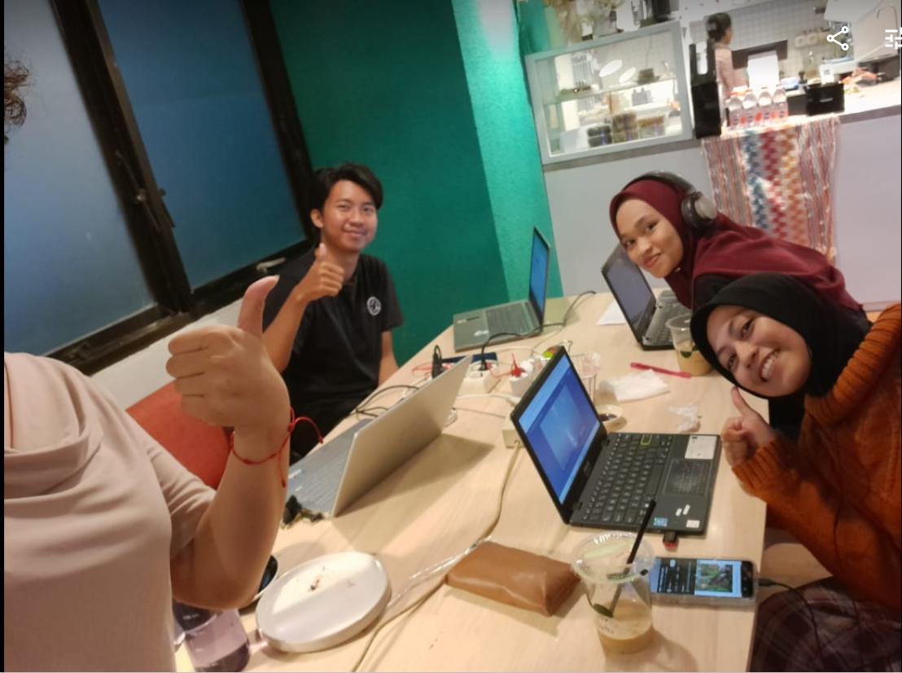
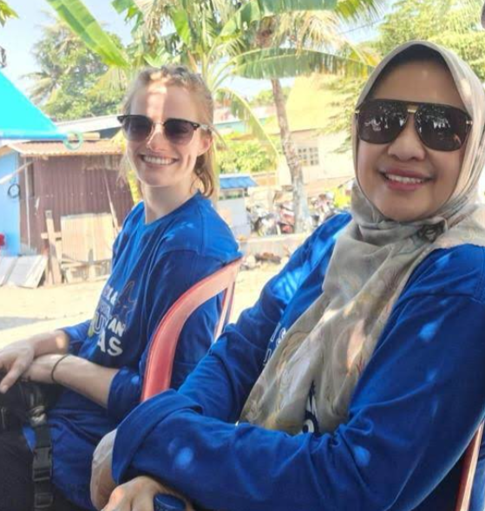
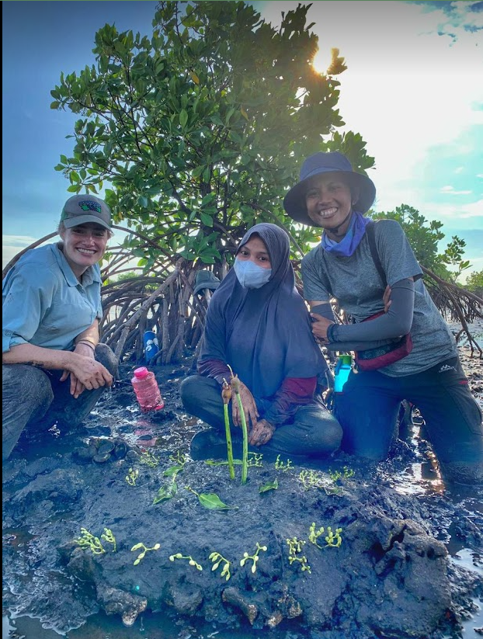
Collaboration activities/ Big picture goals
Monitoring
UNHAS Students
Learning R
Use data for theses
Possible engagement project
Present to Tanakeke
Publishing goals – PLOSONE or PeerJ
Help YHB show the benefits of their work to potential funders
Notes:
Prof Rohani – logistical advice and found students for me

Slide 19

Check out Blue Forests!!!
https://blue-forests.org/id/
Instagram: @blueforests

